Slide 1
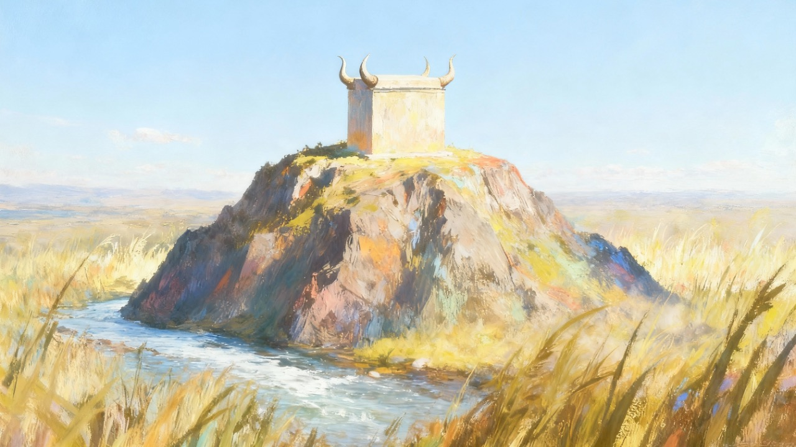
VIVRE DANS LE PAYS
Leçon 11 pour le 13 décembre 2025

Slide 2
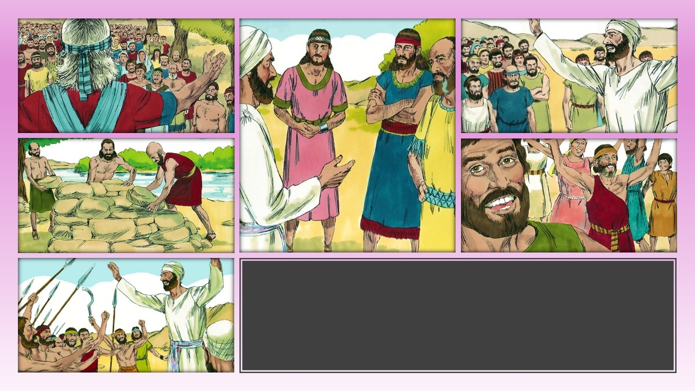
“Une réponse douce calme la fureur, mais une parole dure excite la colère” (Proverbes 15.1, NEG)

Slide 3

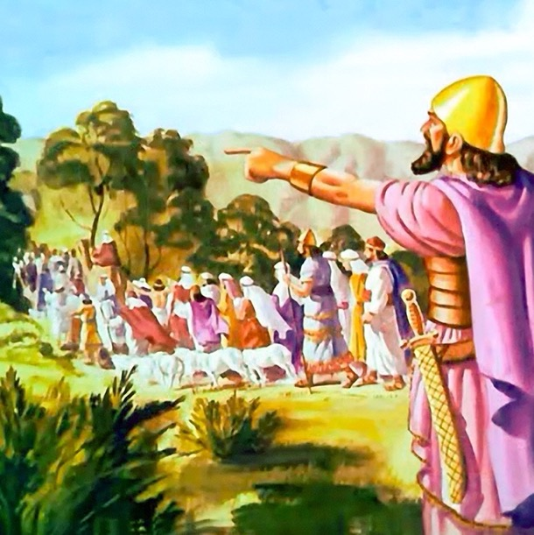
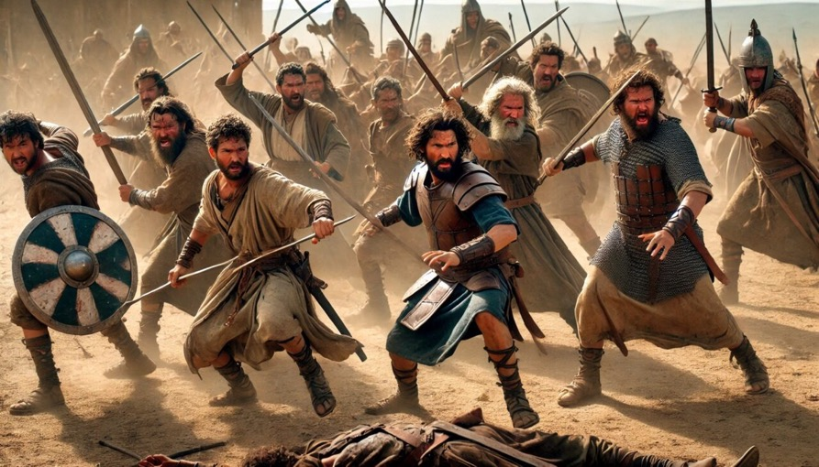





Après plusieurs années de guerre, Israël avait conquis Canaan, bien que tous ses habitants n'aient pas encore été expulsés.
Les deux tribus et demie qui avaient pris possession de la partie orientale (Ruben, Gad et la demi-tribu de Manassé), et qui avaient traversé le Jourdain pour aider à la conquête, avaient fidèlement tenu leur engagement.
Finalement, l'heure de la séparation était arrivée. Après les avoir bénis et leur avoir conseillé de continuer dans les voies de Dieu, Josué les renvoya. Mais les adieux furent assombris par un grave malentendu qui aurait pu facilement mettre fin à l'unité du peuple d'Israël.
Le discours d'adieu (Josué 22.1-8)
Le motif du conflit (Josué 22.10-12)
Les accusations (Josué 22.13-20)
La réponse aimable (Josué 22.21-29)
La réconciliation (Josué 22.30-34)

Slide 4

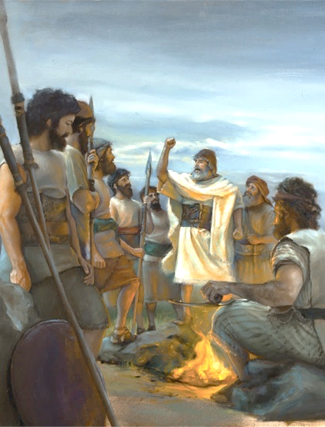
LE DISCOURS D'ADIEU
Appliquez-vous seulement à mettre en pratique avec soin les commandements et la loi que Moïse, serviteur de l'Éternel, vous a prescrits, aimez l'Éternel, votre Dieu, marchez dans toutes ses voies, gardez ses commandements, attachez-vous à lui, et servez-le de tout votre cœur et de toute votre âme (Josué 22.5, NEG)
Comme le Jourdain allait constituer une séparation entre les tribus, Josué donna de sages conseils aux deux tribus et demie afin qu'elles puissent rester fidèles (Josué 22.5) :
Aimez l'Éternel votre Dieu
Marchez dans toutes ses voies
Gardez ses commandements
Attachez-vous à lui
Servez-le de tout votre cœur et de toute votre âme
L'amour est le principe qui doit nous conduire à Dieu. Nous l'aimons parce qu'il nous a aimés le premier (1 Jean 4.19)
Ainsi Josué indique la conduite attendue de ceux qui choisissent de marcher avec Dieu
L'obéissance est le résultat naturel d'un cœur reconnaissant qui comprend ce que Dieu a fait
Nous devons nous attacher à Dieu sans laisser aucune distraction briser cette union
Nous trouvons notre véritable raison d'être, notre satisfaction et une vie abondante lorsque nous servons volontairement notre Créateur avec amour

Slide 5

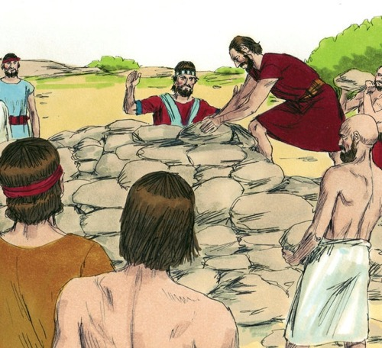
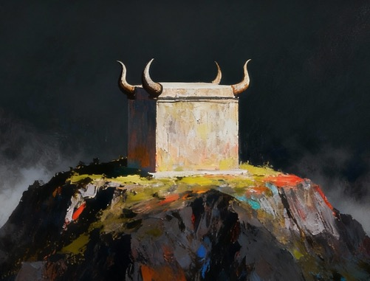
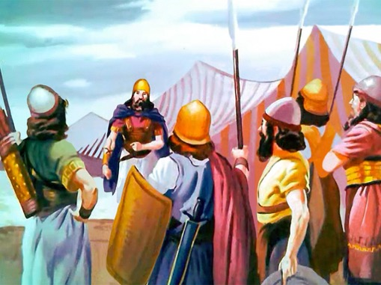
LE MOTIF DU CONFLIT
« Quand ils furent arrivés aux districts du Jourdain qui appartiennent au pays de Canaan, les fils de Ruben, les fils de Gad et la demi-tribu de Manassé, y bâtirent un autel sur le Jourdain, un autel dont la grandeur frappait les regards » (Josué 22.10)
Près de l'endroit où Josué avait élevé un monument commémoratif du passage miraculeux du Jourdain, les deux tribus et demie construisirent un autel semblable à l'autel du Sanctuaire (Josué 22.10, 28).
Cet acte fut interprété comme une transgression de la loi qui interdisait d'offrir des sacrifices dans un lieu différent de l'autel des holocaustes du Sanctuaire (Lévitique 17.8-9).
Le reste des Israélites décidèrent d'éradiquer ce péché en attaquant leurs frères (Josué 22.12). Mais Dieu intervint pour éviter une sanglante guerre civile. Il suscita des personnes qui décidèrent de ne pas juger sans avoir toutes les preuves ; ils accordèrent le bénéfice du doute ; et décidèrent de donner à leurs frères l'opportunité de s'expliquer (Josué 22.13-14).
Comme on le vit par la suite, leur seule erreur avait été de ne pas informer leurs frères de leurs intentions… mais cela n'est pas un péché.

Slide 6

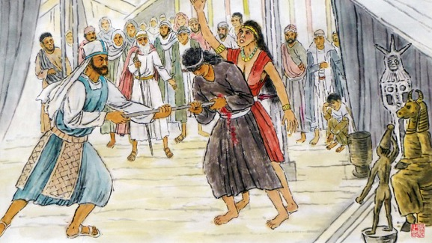
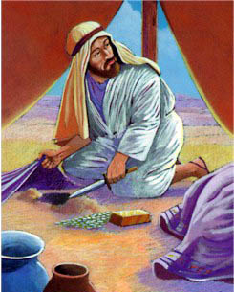
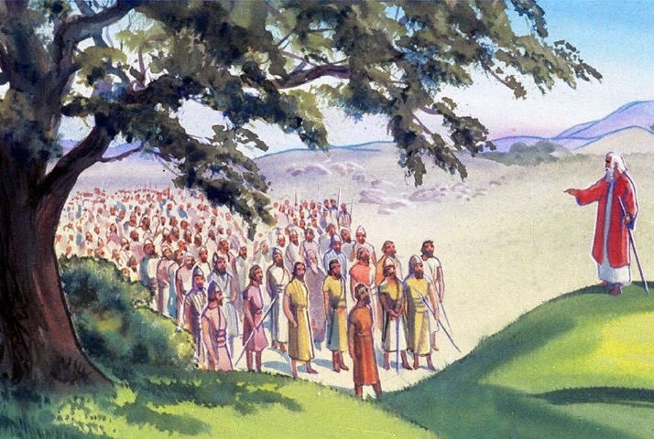
LES ACCUSATIONS
Toute l'assemblée de l'Éternel dit : Quel est ce péché que vous avez commis contre le Dieu d'Israël, en vous détournant maintenant de l'Éternel, et en vous bâtissant un autel pour vous révolter aujourd'hui contre l'Éternel ? (Josué 22.16)
Pourquoi Phinées fut-il choisi pour diriger la commission d'enquête (Josué 22.13-14) ?
Phinées, fils du souverain sacrificateur, avait été implacable pour arrêter le péché à Baal-Peor (Nombres 25.7-8). Dans son discours, il associa ce péché au péché d'Acan, et l'assimila à celui que, soi-disant, les deux tribus et demie avaient commis (Josué 22.16-20).
Le discours de Phinées avait beaucoup de sens. Si des sacrifices étaient offerts sur l'autel qui venait d'être érigé, Dieu punirait tout Israël pour cela (Josué 22.18b).
Néanmoins, il leur donna l'opportunité de rectifier cette erreur, avant d'arriver à commettre le péché : il leur offrit de retourner du côté du Jourdain où se trouvait le Sanctuaire (Josué 22.19).

Slide 7


LA RÉPONSE AIMABLE
Si nous nous sommes bâti un autel pour nous détourner de l'Éternel, et si c'est pour y présenter des holocaustes et des offrandes, et si c'est pour y faire des sacrifices d'actions de grâces, que l'Éternel en demande compte ! (Josué 22.23)
Les tribus de Ruben et de Gad, et la demi-tribu de Manassé, en étant accusées, agirent d'une manière exemplaire :
Ils écoutèrent les accusations en silence
Ils prirent Dieu à témoin
Ils acceptèrent d'être punis s'ils avaient péché
Ils exposèrent leurs véritables motivations
Lorsque les Israélites ne connaissaient pas les motivations de leurs frères pour la construction de l'autel, ils supposèrent : rébellion, désir de séparation, et châtiment divin.
La réalité était : désir de rester unis à leurs frères et d'éviter une future séparation de la part des Israélites (Josué 22.24-26).
Bien que les tribus accusées auraient pu se sentir offensées d'être accusées, et réagir de manière violente pour leur défense, grâce à la réponse aimable qu'elles donnèrent, la guerre fut évitée.

Slide 8

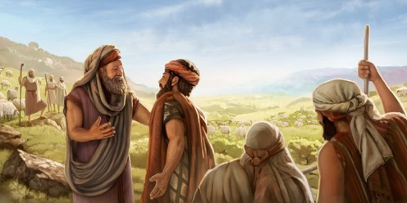
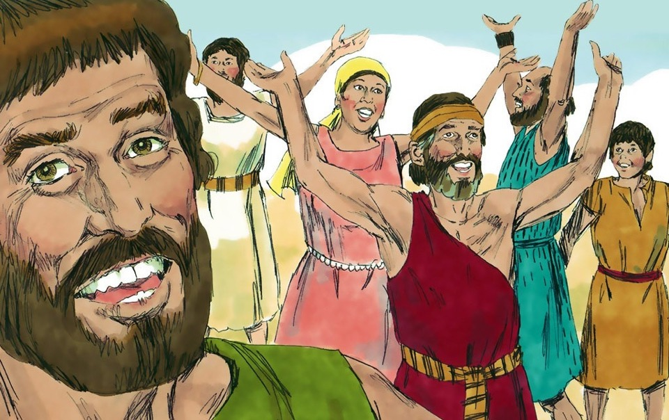
LA RÉCONCILIATION
Ce que dirent les fils de Ruben, les fils de Gad et la demi-tribu de Manassé plut aux enfants d'Israël. Les enfants d'Israël bénirent Dieu, et ils ne parlèrent plus de monter en armes pour ravager le pays qu'habitaient les fils de Ruben et les fils de Gad (Josué 22.3)
En voyant que l'accusation n'était pas correcte, Phinées et la délégation israélite se sentirent satisfaits (Josué 22.30-31). Pour leur part, quand les Israélites apprirent la vérité, ils se réjouirent et louèrent Dieu (Josué 22.32-33).
Par leur exemple, nous pouvons voir les étapes nécessaires pour rétablir la paix dans des situations semblables lorsque nous entretenons des relations avec la famille, l'église et la communauté :
Ne pas tirer de conclusions hâtives
Parler des problèmes avant d'agir
Être disposé à faire des sacrifices pour parvenir à l'unité
Donner une réponse aimable face aux accusations
Se réjouir et bénir Dieu lorsque la paix est rétablie
Communiquer nos pensées

Slide 9

« Pour prévenir tout genre de tentation et tout futur malentendu, les enfants de Gad et de Ruben placèrent sur leur autel cette inscription qui en indiquait l'usage et le but : « Cet autel est témoin entre nous que l’Éternel seul est Dieu ».
Combien de querelles naissent de simples malentendus, même entre personnes animées des meilleures intentions ! Et quelles conséquences graves et même fatales elles engendreraient si l'on perdait de vue la courtoisie et la bienveillance ! […]
Beaucoup de gens très sensibles aux avertissements qui leur sont adressés se permettent une sévérité excessive envers ceux qu’ils supposent être dans l’erreur. On ne ramène jamais personne dans la bonne voie par des reproches. Cette méthode a, au contraire, poussé bien des âmes plus loin dans leur égarement. Ce n’est que dans un esprit de bonté, d’affabilité et de miséricorde que l’on peut sauver celui qui s’égare, et “couvrir ainsi une multitude de péchés”. »
E. G. W. (Patriarches et prophètes, p. 502-503)

